Slide 1

Addictions au masculin-féminin, la double peine Des consommations différentes, de vraies inégalités
Prof. Dr. med. Daniele Zullino
WHO collaborating center

Slide 2
Différences ♀︎♂︎
Différences neurobiologiques pas du type «câblage fixe»

Slide 3

Comportements complexes resultat d‘interactions entre
individu
environnement

Slide 4
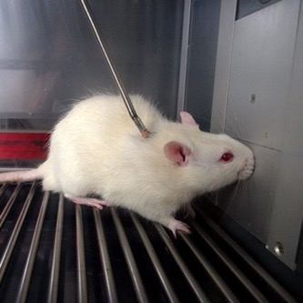

Modèles animaux vs études humains
suivi prospectif consommation
étude condition humaine et les facteurs culturels, sociaux et économiques
Riley et al., 2018

Slide 5
Modèles animaux addiction
Recherche du produit même sans récompense
Recherche du produit en présence de conséquences défavorables
Forte motivation à consommer sous condition de renforcement partiel
Perte de motivation pour d’autres renforçateurs
Becker, 2016

Slide 6
4 types de différences
différences qualitatives entre les sexes
Seulement une propriété peut être exprimée à la fois
p.ex.
♀︎ ovulent
♂︎ produisent du sperme
différences quantitatives entre les sexes
moyenne ou médiane différente, mais mécanismes neuronaux sont les mêmes
p.ex.
♀︎ plus grande libération DA induite par stimulants
différence convergente entre les sexes
♂︎ et ♀︎ présentent même réponse, mais mécanisme sous-jacent au trait est différent
p.ex.
♂︎ et ♀︎ progressent dans addiction, mais chez ♀︎ cette progression est facilité par œstradiol
différence épidémiologique entre les sexes
proportion ♂︎ et ♀︎ présentant un trait est différente
différences pas nécessairement causées par processus de différenciation sexuelle
Becker and Koob 2016; McCarthy et al. 2012; Becker, 2016; Hu and Becker 2003; Camp and Robinson 1988; Camp et al. 1986

Slide 7
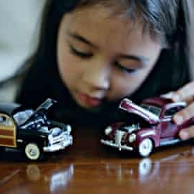
Sexe / Genre
Genre : processus socioculturel qui façonne les concepts d'attributs féminins et masculins
Peut être compatible avec le sexe biologique d'un individu (cisgenre)
… ou pas (transgenre)
Becker, 2016

Slide 8
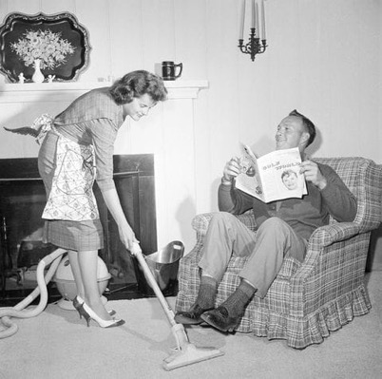
La culture du genre
Chaque société a des attentes associées au genre
♂︎ et ♀ souvent compris comme deux conditions distinctes, avec peu de chevauchement
deux sexes perçus comme des «contraires», associés à des caractéristiques dichotomiques
Becker, 2016

Slide 9

Aspect culturels
Usage drogues lié à rôles sociaux
majeure partie de l'histoire occident:
♂︎ boivent alcool et consomment drogues illicites à des fins récréatives
♀︎ susceptibles de se voir prescrire des médicaments
McClellan 2011; Kandall 1999; McClellan 2017; Becker et al., 2017

Slide 10
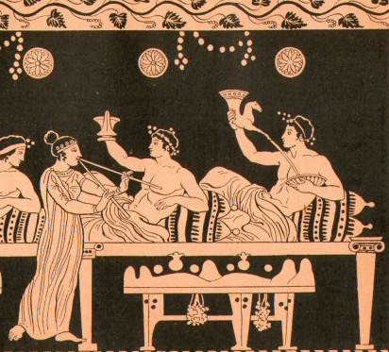
Histoire et culture
Que consommation substances soit perçue comme
  problème
  comportement acceptable
  comportement célébré
…. varie considérablement selon temps, lieu et sexe
Usage recreationnel substances généralement mieux accepté pour ♂︎
♀︎ plus susceptibles de prendre substances comme médicaments
Courtright, 2009; Kandall, 1999; Becker, 2016

Slide 11
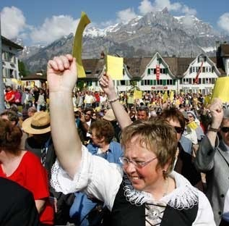
Traditionnalité du rôle des genres et consommation
Traditionnalité du rôle des genres : p.ex.représentation des femmes sur le marché du travail, l'accès à la contraception, etc.
Traditionnalité plus faible associée à écart plus faible entre ♀︎ et ♂︎ concernant prévalences TUS
Seedat et al., 2009; Caris et al., 2009; Delva et al., 1999; Van Etten & Anthony, 1999; McHugh et al., 2018

Slide 12
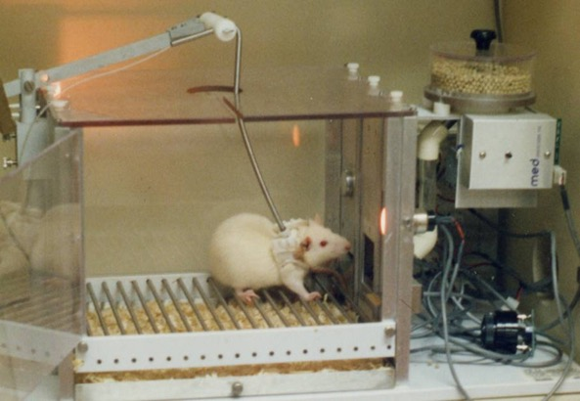
Autoadministration
Choice paradigm : rat choisit entre comprimé de saccharose ou injection cocaïne
Pastilles de saccharose préférence initiale pour tous les rats
Sur période de 4-8 semaines, certains rats choisissent la cocaïne
Une fois passé à la cocaïne, la préférence persiste
50% des ♀︎ passent à la cocaïne.
15-20% des ♂︎
Passage vers la cocaïne plus tôt chez ♀︎
Perry et al. 2013; Kerstetter et al. 2012; Kerstetter & Kippin 2011; Becker, 2016

Slide 13
Développement addiction
↓ libération DA dans noyau accumbens → striatum dorsal assume contrôle comportement
Application cocaïne à rats ♀︎
tendance à réponse initiale plus faible DA dans le noyau accumbens
une réponse initiale relativement plus grande et plus rapide dans le striatum dorsal
Fumeuses, exposition nicotine (comparé aux ♂︎)
réponse plus faible dans striatum ventral que dans le striatum dorsal
Perry et al. 2015; Volkow et al. 2006; Clark et al. 2013; Willuhn et al. 2012; Becker et al., 2017; Cummings et al. 2014;
Cosgrove et al. 2014; Perry et al. 2016; Becker, 2016

Slide 14
Le téléscopage
♀︎ commencent à consommer à un âge plus avancé
mais procèdent plus rapidement vers l’addiction
alcool, opioïdes, cocaïne, cannabis, jeu d’hasard
Effet télescopage principalement identifié chez ♀︎ déjà sous traitement
TUS plus sévère ?
Greenfield et al.,, 2010; Keyes et al., 2010; Diehl et al., 2007; Randall et al., 1999; Khan et al., 2013; Lewis et al., 2014; Haas & Peters, 2000;
Lewis et al., 2014; McHugh et al., 2018; Bobzean et al. 2014; Brady and Randall 1999; Anglin et al. 1987; Richmond-Rakerd et al. 2016;
Brady and Randall 1999; Moran-Santa Maria et al. 2014; Becker et al., 2017; Becker, 2016; Riley et al., 2018

Slide 15

Hormones
Effets subjectifs aigus peuvent varier au cours du cycle menstruel
Effets cocaïne et amphétamine plus intenses pendant phase folliculaire lorsque l'estradiol est élevé
Consommation alcool ↑ pendant phase prémenstruelle
Trouble dysphorique prémenstruel → ↑ consommation alcool
Moins de rechutes nicotine durant phase folliculaire comparé à phase lutéale
Progestérone → ↓ sevrage (alcool, cocaïne, nicotine)
Justice and de Wit 1999; Justice and De Wit 2000; Evans et al. 2002; Becker et al., 2017; Riley et al., 2018; Fox et al., 2013;
Milivojevic et al., 2016; Baraona et al., 2001; Chrostek et al., 2003; Sofuoglu et al., 2001; Yonkers et al., 2014

Slide 16
Animaux - dévéloppement
↑ Acquisition auto-administration dans une chambre de conditionnement opérant
← circulation des hormones ovariennes
Exposition à l’estradiol → ↑ acquisition drogue
œstradiol important pour acquisition consommation, mais après établissement comportement, il n'est plus soumis à la régulation des hormones ovariennes
Becker, 2016

Slide 17
Effet ovarectomie
OVX → ↓ prises de cocaïne
Traitement estradiol chez rates OVX → ↑ libération DA induite par l'amphétamine ou la cocaïne chez les femelles
Traitement œstradiol chez les rates ovariectomisées (OVX) → ↑ acquisition drogues (stimulants, opioïdes)
Effet contrebalancé par progestérone
Pas d’effet chez les mâles
Becker and Hu 2008; Roberts et al. 1989; Jackson et al. 2006; Becker, 2016; Hu and Becker 2008; Anker and Carroll 2011;
Hu et al. 2004; Cummings et al. 2011; Perry et al. 2015; Perry et al. 2013

Slide 18
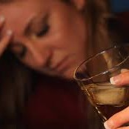
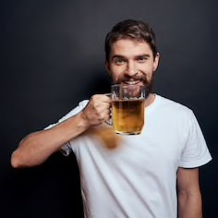
Motifs de consommation
♀︎ consomment davantage alcool et nicotine en réponse au stress, à des émotions négatives, aux problèmes interpersonnels
♂︎ boivent davantage pour renforcer émotions positives
Becker et al., 2012; Agabio et al., 2016; Riley et al., 2018

Slide 19
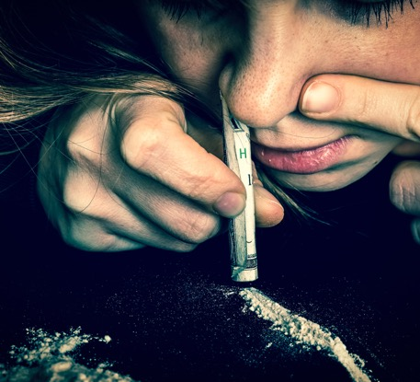
Psychostimulants
♀︎
↑ craving amorcé par stimuli associés
Craving amorcé par stress ♀︎ = ♂︎
↓ Craving chez femmes avec taux de progestérone haut
Riley et al., 2018

Slide 20
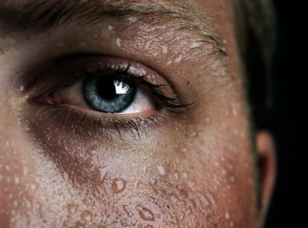
Sevrage
♀︎
Symptômes de sevrage plus désagréables
cocaïne et amphétamine, nicotine, cannabis
Fumeuses : plus d’affects négatifs pendant le sevrage, plus de réactions au stress
Plus de craving amorcé par stimuli conditionnés
♂︎
Plus de symptômes de sevrage d’alcool
↑ d’anxiété et d’insomnies
↑ convulsions et delirium
Becker et al., 2017; Hogle and Curtin 2006; Becker and Koob 2016; Devaud et al. 2003; Becker, 2016; Riley et al., 2018

Slide 21
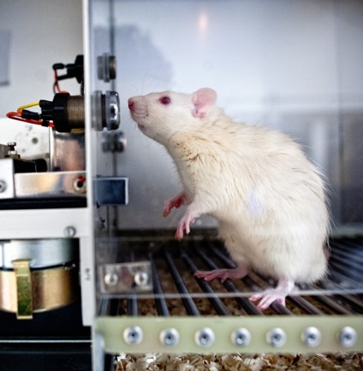
Rechute
↑ rechute amorcée par drogue, stimuli, stress et émotions négatives
cocaïne et opioïdes
hormone-dépendant chez les femelles
œstradiol → ↑ rechute ; progestérone → ↓rechute
Feltenstein et al. 2011; Anker and Carroll 2010; Becker et al., 2017; Becker, 2016; Becker and Koob 2016,; Riley et al., 2018

Slide 22
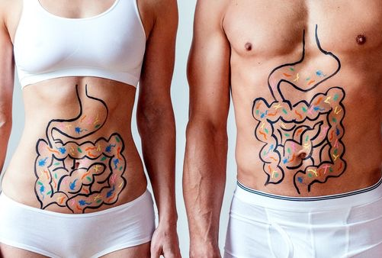
Pharmacocinétique alcool
♀︎ : alcoolémie plus élevée après avoir consommé la même quantité d'alcool
activité plus faible alcool déshydrogénase (ADH) dans l'estomac
Ait-Daoud et al., 2017; Baraona et al., 2001; Chrostek et al., 2003; McHugh et al., 2018

Slide 23
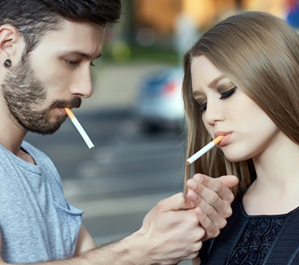
Pharmacocinétique nicotine
♀︎ métabolisent nicotine plus rapidement
probablement du à activité CYP2A6 ↑
Contraceptifs oraux et grossesse accélèrent encore métabolisme nicotine
Franconi et al., 2012; Benowitz et al., 2006; Agabio et al., 2016

Slide 24
Epidémie opioides
♀︎ touchées de manière disproportionnée
1999 – 2010
48 000 femmes décédées d'une overdose d'opioïdes sur ordonnance
↑ 400% chez les ♀︎, ↑ 237% chez les ♂︎
Ait-Daoud et al., 2017

Slide 25

Cannabis
Corrélation significative TUC et suicidalité chez ♂︎, mais pas chez ♀︎
Craving amorcé par stimuli drogues ♀︎ > ♂︎
Effets subjectifs positifs ♀︎ > ♂
Maintien réseau social malgré grande consommation ♀︎ > ♂
Maintien abstinence après sevrage ♀︎ > ♂
Rechutes en réponse à émotions négatives ou problèmes interpersonnels ♀︎ > ♂
Ait-Daoud et al., 2017; Riley et al., 2018

Slide 26
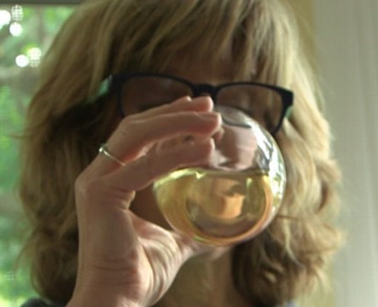
Alcohol
♀︎
↑ hépatopathies
↑ neurotoxicité
↑ cardiopathies
↑ Neuropathies périphériques
Riley et al., 2018

Slide 27
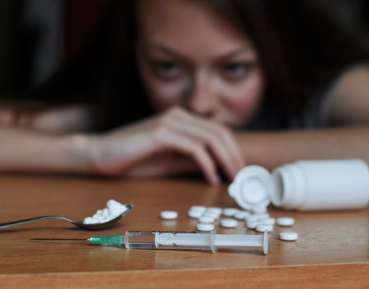
Conséquences
♀︎ en traitement
↑ déficits fonctionnels (emploi, social / familial, médical et psychiatrique)
↓ qualité de vie
McHugh et al., 2018; Foster et al., 2016; Hernandez-Avila et al., 2004; McHugh et al., 2013; Sherman et al., 2017; Wu et al., 2010; Griffin et al., 2015

Slide 28
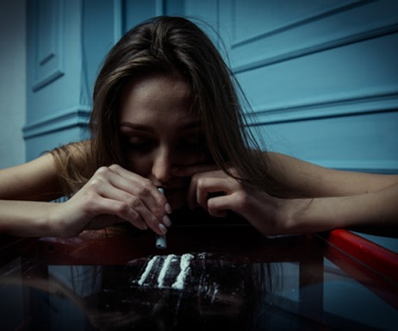
Cocaïne
Risque global mortalité par cocaïne était plus élevé chez ♀︎
Délai entre début consommation et issue fatale plus court chez ♀︎
de la Fuente et al., 2014; Origer et al., 2014; Agabio et al., 2016

Slide 29
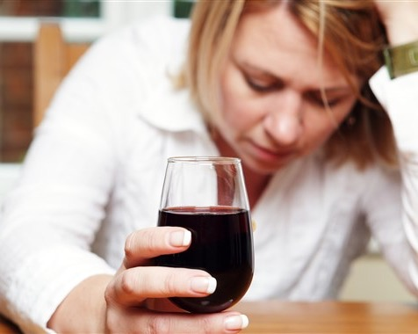
Effet alcool
À alcoolémie similaire
♀︎ plus de troubles cognitifs, sédation, somnolence, troubles du sommeil
♂︎ deviennent plus agressifs
risque relatif ↑ hépatopathie, cardiopathie
Arnedt et al., 2011; Greenfield et al., 2010; Nolen-Hoeksema et Hilt, 2006; Rehm et al., 2010; Schuckit, 2011; Agabio et al., 2016

Slide 30
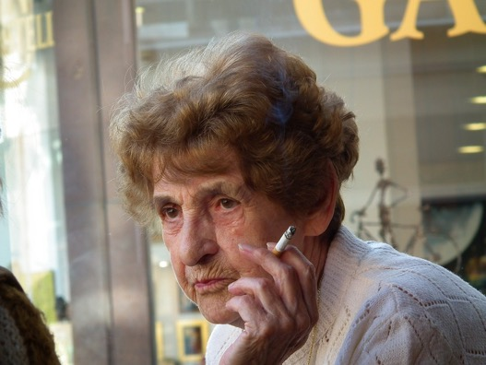
Conséquences tabac
♀︎ plus vulnérables aux effets tabac
↑ risque maladie coronarienne)
↓ du risque maladies pulmonaires après l’arrêt importante chez ♀︎
Greenfield et al., 2010; Huxley & Woodward, 2011; Connett et al., 2003; Agabio et al., 2016

Slide 31

Accès traitement
Responsabilités familiales → ↓ accès traitement
en particulier pour TAO nécessitant des passages quotidiens
Programmes adaptés aux femmes : ↑. Accessibilité, ↑ efficacité
♀︎, du moment qu’elles sont en traitement: ︎ réponses thérapeutiques similaires aux ♂︎
Ait-Daoud et al., 2017; McHugh et al., 2018; Campbell and Ettore 2011; Greenfield et al. 2007; Walitzer and Dearing 2006; Hyman et al. 2008 ;
Becker et al., 2017; Gallop et al. 2007; Schuckit et al. 1998; Campbell & Ettore 2011; Niv & Hser, 2007;
Hser et al., 2011; Prendergast et al., 2011; Orwin et al., 2001; McHugh et al., 2018

Slide 32
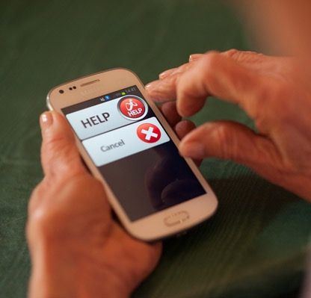
Recherche de traitement
♀︎ cherchent traitement plus rapidement après début consommation
♂︎ sont plus susceptibles de recevoir un traitement spécialisé
♀ plus susceptibles de se faire soigner en psychiatrie non-spécialisée
McHugh et al., 2018; Alvanzo et al., 2014; Blanco et al., 2013; Lewis et Nixon, 2014; Edlund et al, 1997

Slide 33
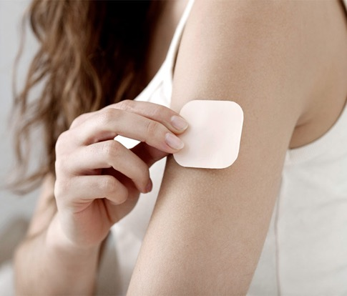
Pharmacothérapie
Substitution nicotine moins efficace chez les ♀︎
Varénicline plus efficace chez les ♀︎ à court terme et = à long terme
Buspirone plus efficace contre TUC chez les ♂︎
Perkins & Scott, 2008; McKee et al., 2016; Riley et al., 2018

Slide 34
Efficacité traitements
Effets du genre
Effets du sexe
Barrières accès traitement
Différences pharmacocinétiques pharmacodynamiques
McHugh et al., 2018

Slide 35
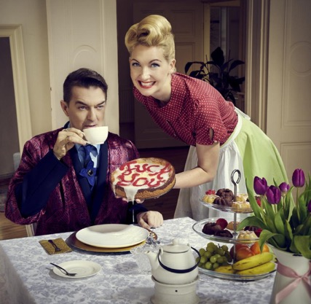
Attention au neurosexisme
Utilisation de résultats scientifiques pour justifier un traitement inégal entre ♂︎ et ♀︎
Fausto-Sterling, 2012; Lorber, 2005 ; Becker, 2016

Slide 36

Take home
Femmes plus sensibles aux conséquences addiction
Effet téléscopage
Effets culturels à prendre en considération pour traitement

